Slide 2
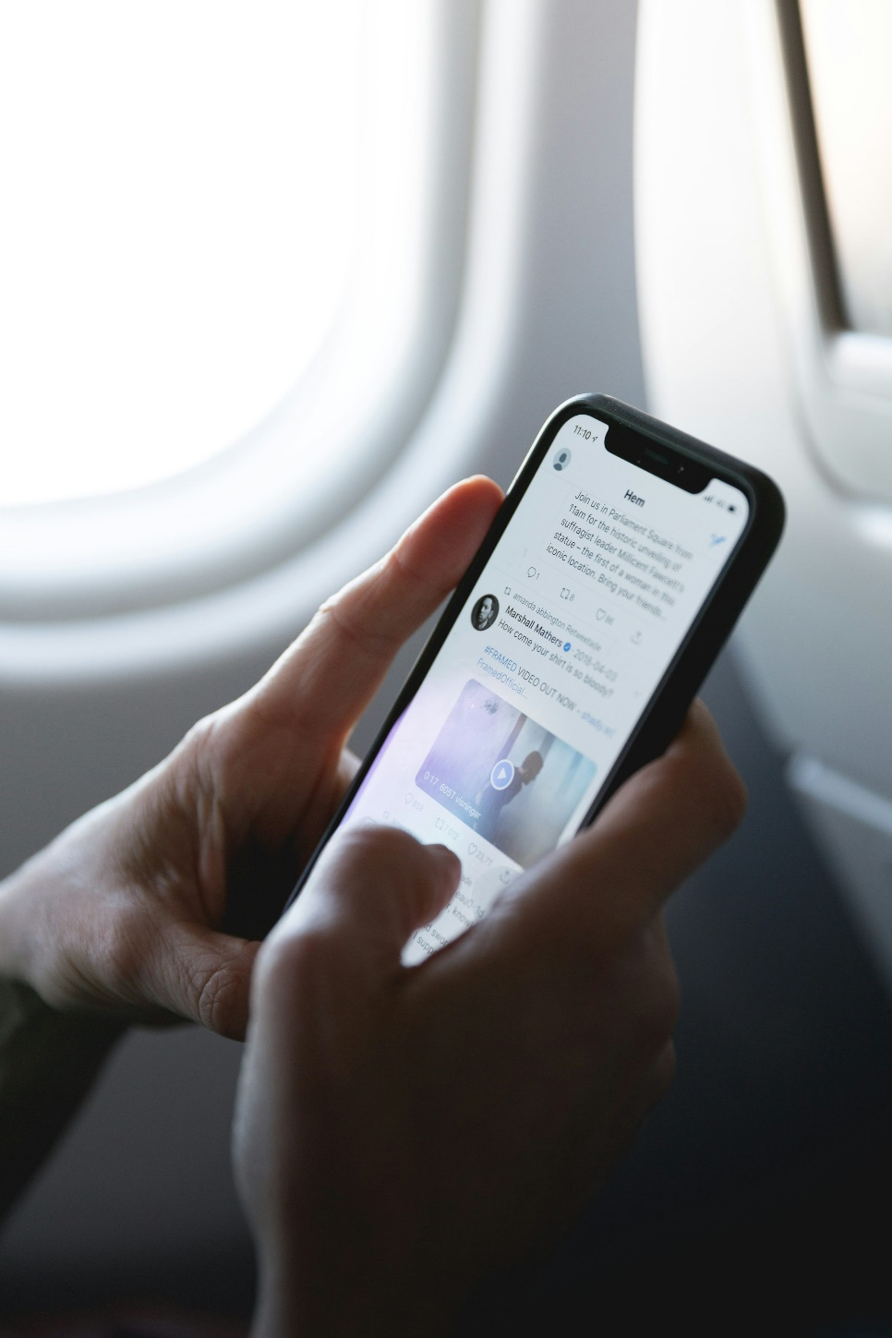
Szenario:
In einem Post auf dem Account der Schülerzeitung beschwert sich Sascha darüber, dass die Bundesregierung aus seiner Sicht zu wenig unternimmt, um Jugendliche zu unterstützen.
Am nächsten Tag erhält er einen Anruf von der Polizei mit der Bitte, den Post sofort zu löschen.
Könnte das so passieren?
Notes:
In Form eines Blitzlichts sollen die Schülerinnen und Schüler verschiedene Möglichkeiten nennen, sich zu informieren. Erwartbar ist, dass hier vor allem das Internet und soziale Medien genannt werden. Die Lehrkraft leitet anschließend zur Presse- und Meinungsfreiheit als Voraussetzung der Meinungsbildung über.

Slide 3
Sieh dir das Video von ZDF-Journalistin Sarah Tacke an.
Notes:
Vor dem Zeigen des Videos kann Sarah Tacke kurz vorgestellt werden. Sie ist Fernsehmoderatorin und leitet die ZDF-Redaktion Recht und Justiz. In der jüngeren Vergangenheit war sie v.a. zu aktuellen verfassungsrechtlichen und rechtspolitischen Fragen häufig in Talkshows und den Nachrichtensendungen des ZDFs zu sehen, in denen sie Entscheidungen der Regierung kritisch analysierte.

Slide 4
Art. 5 GG
(1) Jeder hat das Recht, seine Meinung in Wort, Schrift und Bild frei zu äußern und zu verbreiten und sich aus allgemein zugänglichen Quellen ungehindert zu unterrichten. Die Pressefreiheit und die Freiheit der Berichterstattung durch Rundfunk und Film werden gewährleistet. Eine Zensur findet nicht statt.
Notes:
Gemeinsam kann hier nochmal Art. 5 Abs. 1 gelesen und besprochen werden.

Slide 5
Partnergespräch:
Sarah Tacke beschreibt in ihrem Video das folgende Beispiel:
„Es ist Krieg. Junge Frauen und Männer werden an die Front geschickt. Aber niemand im Land spricht darüber, weil die Regierung es so will.“
Wiederholt im Gespräch, warum das in Deutschland so nicht möglich ist.
Aus welchen Gründen könnte eine Regierung so vorgehen wie beschrieben?
Findet weitere Beispiele für Dinge, die Journalisten und Privatpersonen sagen dürfen, ohne dass die Regierung etwas dagegen unternehmen kann.
Notes:
Das eingangs im Video beschriebene Beispiel sollte nun mithilfe der Informationen aus Artikel 5 nochmal besprochen werden. Der beschriebene Fall ist so mit Art. 5 nicht vereinbar, da die Bevölkerung das Recht hat, sich ungehindert zu informieren und die Presse das Recht hat, ohne Zensur frei zu berichten, auch wenn die Regierung dies nicht will. Für die 2. Frage kann die Lehrkraft darauf verweisen, dass das Verbot, über einen „Krieg“ zu sprechen, aktuell in Russland Realität ist.

Slide 6
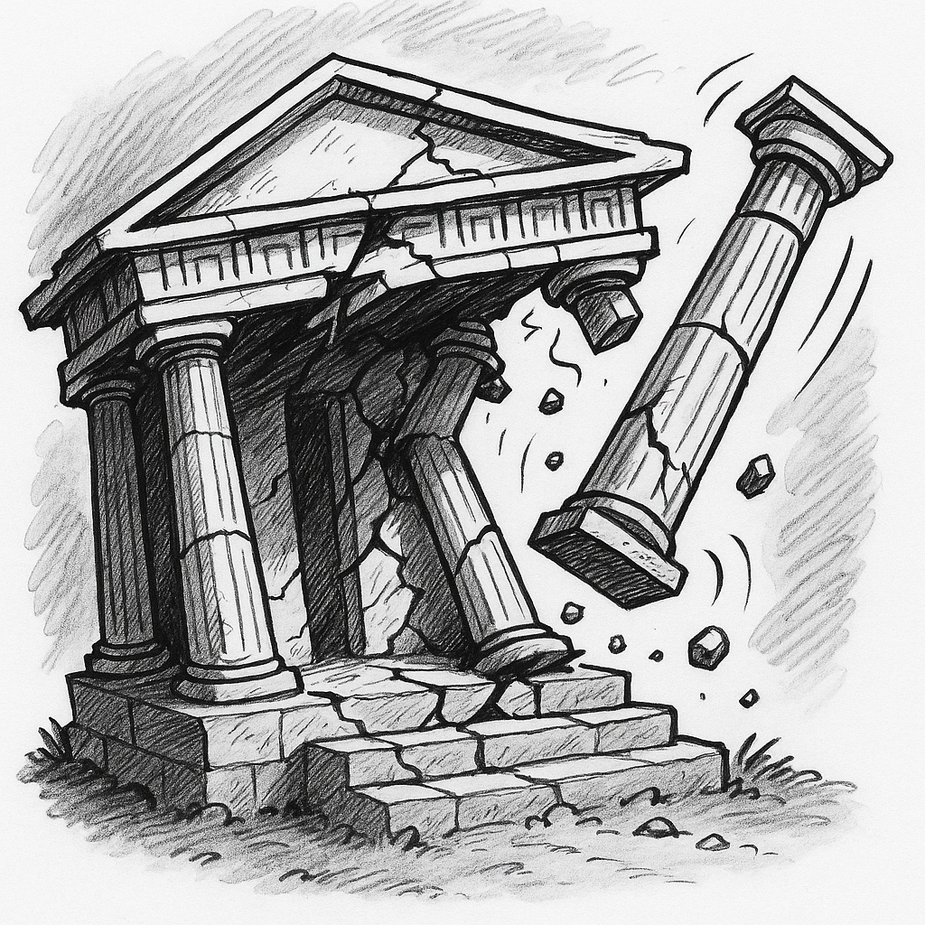
Diskussion:
Beschreibt die Karikatur deren Aussage.
Diskutiert, ob ihr der Aussage der Karikatur zustimmt oder nicht.
DEMOKRATIE
PRESSEFREIHEIT
Notes:
Die SuS sollen erkennen, dass sie Presse- und Meinungsfreiheit eine „tragende Säule“ der Demokratie darstellt, die ohne diese Säule “einstürzen“, d.h. nicht funktionieren würde. Hierdurch wird Sarah Tackes Aussage am Ende des Videos nochmal veranschaulicht.

Slide 7
Bildquellen
Folie 2 Marten Bjork, veröffentlicht am 08.05.2018 via Unsplash, Link: https://unsplash.com/de/fotos/person-mit-leerzeichen-grau-iphone-x-FVtG38Cjc_k (zuletzt aufgebrufen am 20.05.2025)
Folie 6 KI-generiert mithilfe von ChatGPT von OpenAI am 22.04.2025

Slide 8
Dieses Material wurde im Arbeitskreis Politische Bildung erstellt.

